Slide 1



Vammaispalvelujen osaamiskeskus Kipinä

Slide 2

Etelä-Savon vammaispalvelujen strategisena tavoitteena on:
Vahvistaa peruspalveluja
Lisätä omaa palvelutuotantoa
Vahvistaa osaamista kaikilla palvelujen eri tasoilla
Vastata entistä paremmin erityistä tukea tarvitsevien asiakkaiden ja heidän perheidensä tuen tarpeisiin
Osaamiskeskus Kipinän toiminta perustuu Etelä-Savon Maakunnan Sote-Uudistuksen Vammaispalveluiden Osaamiskeskus-pilottiin, joka on ollut toiminnassa 1/2021-12/2021.

Slide 3

Osaamiskeskuksesta käsin:
Järjestetään kehitysvammaisten päivätoimintaa
Koordinoidaan vammaisten työtoimintaa ja toteutetaan työvalmennusta
Toteutetaan jalkautuvaa työ- ja päivätoimintaa kotona asuville kehitysvammaisille
Toteutetaan tukikäyntejä asiakkaiden koteihin
Järjestetään erityislasten aamu-iltapäivä -ja loma-ajan hoitoa sekä kiertävien perhehoitajien toteuttamaa iltahoitoa.
Kehitetään sähköisiä ratkaisuja
Annetaan autismikuntoutusohjausta sekä fysioterapeutin palveluita

Slide 4
Osaamiskeskuksesta käsin:
Järjestetään ja koordinoidaan henkilökohtaisen avun palveluita:
Henkilökohtaisen avun arviointijaksoja sekä ammatillista henkilökohtaista apua
Ohjaus- ja neuvontapalveluita sekä työnvälitystä
virtuaalikoulutusta henkilökohtaisille avustajille, jotka toimivat työnantajamallilla avustajina
Seurataan ja arvioidaan kuljetuspalveluja ja tehdään yhteistyötä palveluntuottajien kanssa
Kehitetään ja toteutetaan lasten ja nuorten vammaispalveluja yhteistyökumppaneiden ja oppilaitosten kanssa

Slide 5
Työllisyyttä ja osallisuutta tukevat palvelut ja toiminta
Päivä- ja työtoiminta on erityishuoltolain mukainen palvelu aikuisille, joilla toimintarajoite estää osallistumisen työmarkkinoille tai sosiaalihuoltolain mukaiseen työtoimintaan.
Päivä- ja työtoiminnassa pyritään löytämään oman toimintakyvyn ja mieltymyksen mukaista virikkeellistä toimintaa sekä edistää kehitysvammaisten henkilöiden yhteiskunnallista sopeutumista.
Osallistumisen ja onnistumisen kokemusten lisäksi asiakas saa päivä- ja työtoiminnassa ammattilaisten antamaa ohjausta ja neuvontaa.
Jalkautuvaa päivätoiminta toteutetaan esim. asiakkaan kotona tai esim. kirjastossa.
Päivä -ja työtoiminta toteutetaan osaamiskeskuksen tiloissa.

Slide 6
Työllisyyttä ja osallisuutta tukevat palvelut ja toiminta
Työvalmennuksessa kartoitetaan ja järjestetään asiakkaalle hänen voimavarojen sekä taitojen mukaista työtoimintaa alueen yrityksistä. Asiakkaalle maksetaan työtoiminnasta työ-osuusrahaa.
Työvalmennus auttaa asiakasta sopeutumaan työelämään tukemalla sekä asiakasta työntekijänä että työyhteisöä.
Työn jatkuessa työvalmentajat tukevat asiakkaitaan säännöllisten työpaikkatapaamisten muodossa.
Osaamiskeskuksen ohjaajat toteuttavat asiakkaiden koteihin tukikäyntejä. Osaamiskeskuksen ohjaajien erityisosaaminen tukee kehitysvammaisten asiakkaiden kotona selviytymistä ja toimintakykyä.

Slide 7
Erityislasten aamu-, iltapäivä ja ilta sekä loma-ajanhoito
Erityishuoltolain mukainen koululaisten aamu-, iltapäivä ja loma-ajanhoito järjestetään asiakkaan yksilölliset tarpeet huomioiden erityishuoltona osaamiskeskuksessa. Iltahoitoa toteuttavat kiertävät perhepäivähoitajat.
Toiminta on lapselle ja nuorelle mielekästä ja turvallista vapaa-ajantoimintaa, joka tukee hänen ikätasoista kehitystään ja toimintakykyä.
Toiminnan lähtökohtana ovat sekä yksilölliset että ryhmän yhteisölliset tarpeet ja tavoitteet.

Slide 8
Autismikuntoutusohjaus sekä fysioterapian palvelut
Autismikuntoutusohjaus on osa Osaamiskeskuksen tuottamia liikkuvia asiantuntijapalveluita
Tavoitteena on tarjota kuntoutujalle mahdollisimman hyvä tuki, jotta hän selviytyisi elämässään, auttaa asiakasta ja asiakkaan läheisiä ratkaisemaan niitä haasteellisia tilanteita, joissa on haasteita päästä eteenpäin.
Autismikuntoautusohjauksen tehtävä on tukea asiakkaiden arkielämän toimintakykyä sekä siitä suoriutumista
Autismikuntoutusohjausta voit hakea vammaispalveluhakemuksella tai ottamalla yhteyttä keskitettyyn asiakasohjaukseen
Osaamiskeskuksestaa käsin toteutetaan fysioterapian arviointeja sekä fysioterapeutin muita palveluita

Slide 9
Henkilökohtaisen avun keskuksen toiminnot:
Osaamiskeskuksesta käsin toteutetaan:
Henkilökohtaisen avun ohjausta ja neuvontapalveluita työnantajille ja työntekijöille
Avustajavälitystä
Osaamiskeskuksesta järjestetään arviointijaksoja henkilökohtaisen avun kartoittamista ja järjestämistä varten:
Arviointijakson aikana selvitetään asiakkaan kokonaistilannetta ja henkilökohtaisen avun, palveluiden järjestämistavan- sekä tuntimäärän sopivuutta asiakkaalle.

Slide 10
Henkilökohtaisen avun keskuksen toiminnot:
Ammatillista henkilökohtaista apua tarjotaan asiakkaille, joilla avuntarve vaatii hyvää sosiaali- ja terveysalan palvelujärjestelmän tuntemusta sekä erityistä ammatillista taitoa kohdata asiakas.
Ammatillinen henkilökohtainen apu asiakkaille, joiden palveluntarve sisältää vaativaa avustamistyötä.
Henkilökohtaisten avustajien verkkokoulutusta järjestetään hyvinvointialueella toimiville avustajille sähköisesti.
Verkkokoulutus antaa hyvät perustiedot työntekijälle työnantajamallilla toteutettavasta henkilökohtaisesta avusta.
Virtuaalikoulutuksen tarkoituksena lisätä ammatillisuutta, työhyvinvointia ja yleistä tietoutta.

Slide 11
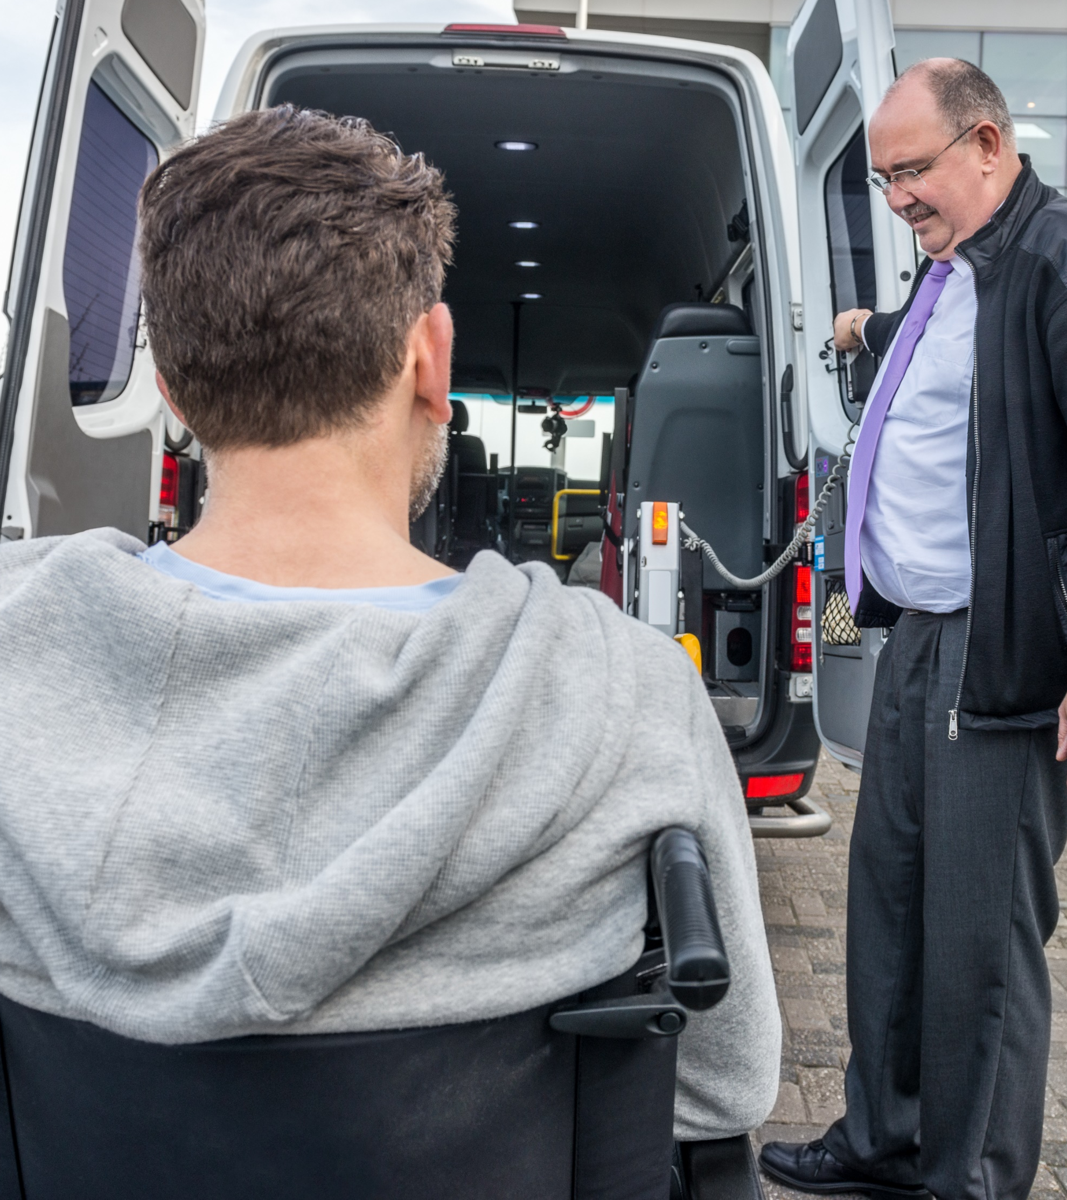

Kuljetuspalveluiden koordinointi
Osaamiskeskuksessa seurataan ja arvioidaan kuljetuspalveluita
Osaamiskeskus toimii yhteistyötahona kuljetuspalvelujen tuottajien ja Essoten välillä.

Slide 12
Yhteystiedot
Osaamiskeskus Kipinä: puh. 040 1294869
Työtoiminta ja työvalmennus: puh 040 129 4158
Henkilökohtaisen avun keskus: puh. 0403597071
Palveluihin ohjautuminen keskitetyn asiakasohjauksen kautta:
Palveluneuvo arkisin ma-pe 9-15
puh. 015211557
Sähköposti: palveluneuvo@essote.fi
Kiireetön yhteydenottolomake:
https://essote-nopea.metaform.fi/
Etelä-Savon sosiaali- ja terveyspalvelujen kuntayhtymä
Porrassalmenkatu 35-37, 50100 Mikkeli
Vaihde 015 3511 (ma-pe 8.00—16.00)
www.essote.fi

